Slide 1

一、第一次“先学后教”（初读课文，扫除生字）
自学指导一：请大家借助拼音自由朗读课文，一分钟后我们来进行第一场比赛，看谁能把课文读得准确，（要求：读书姿势正确，读准字音，听的同学看谁能认真听，发现问题及时纠正）

Slide 2
二、第二次“先学后教”（学习会认字）
自学指导二：现在同学们把圈出的生字认真读几遍，三分钟我们来进行第二场比赛，看谁能又快又准地记住13个生字。

Slide 3
三、第三次“先学后教”（再读课文，要求流利）
自学指导三：生字大家记住了，那么课文我们能读流利吗？下面我们来进行第三场比赛。

Slide 4
一、第一次“先学后教”（背诵课文）
自学指导一：同学看图片想课文，五分钟后我们来比赛背课文。

Slide 5
二、第二次“先学后教”（学习会写字）
自学指导二：自由观察田字格里的生字占格，三分后比比看谁写字姿势好，写的字端正、漂亮。

Slide 6
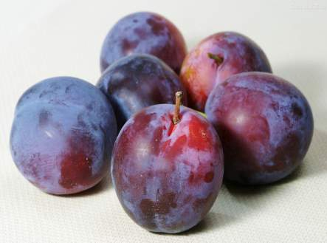
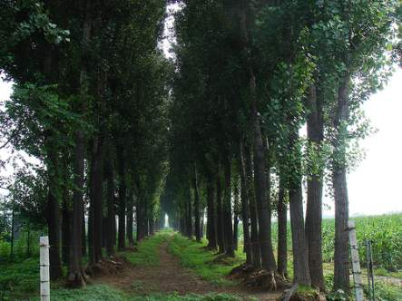
李 杨
lǐ
yánɡ
木字旁
上下结构
左右结构

Slide 7

yún
白云

Slide 8
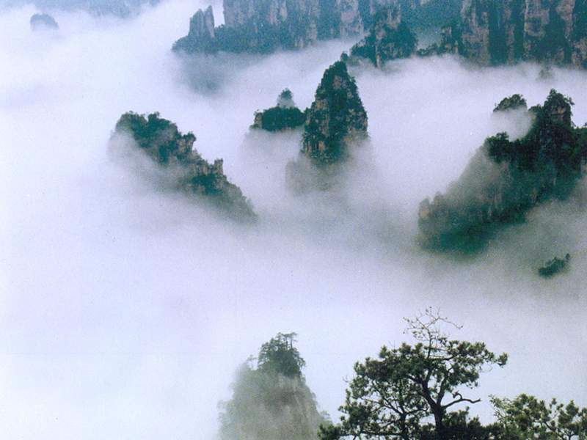
wù
雾气

Slide 9
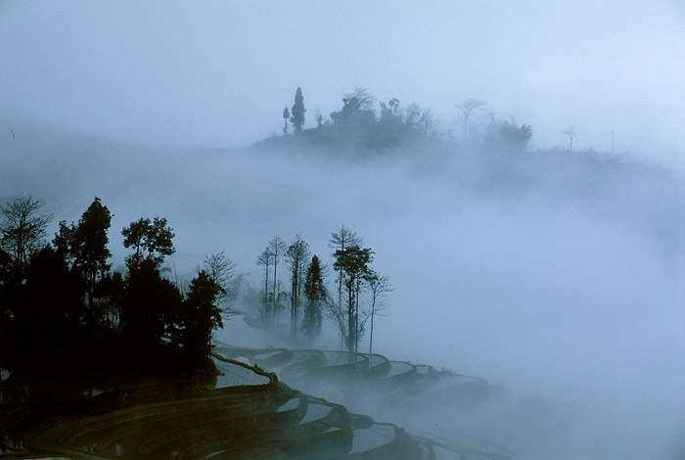
liáo rào
云 雾 缭 绕

Slide 10
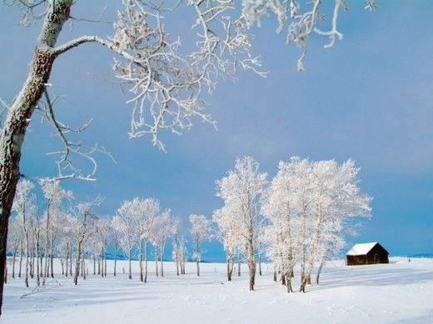
xuě
白雪

Slide 11
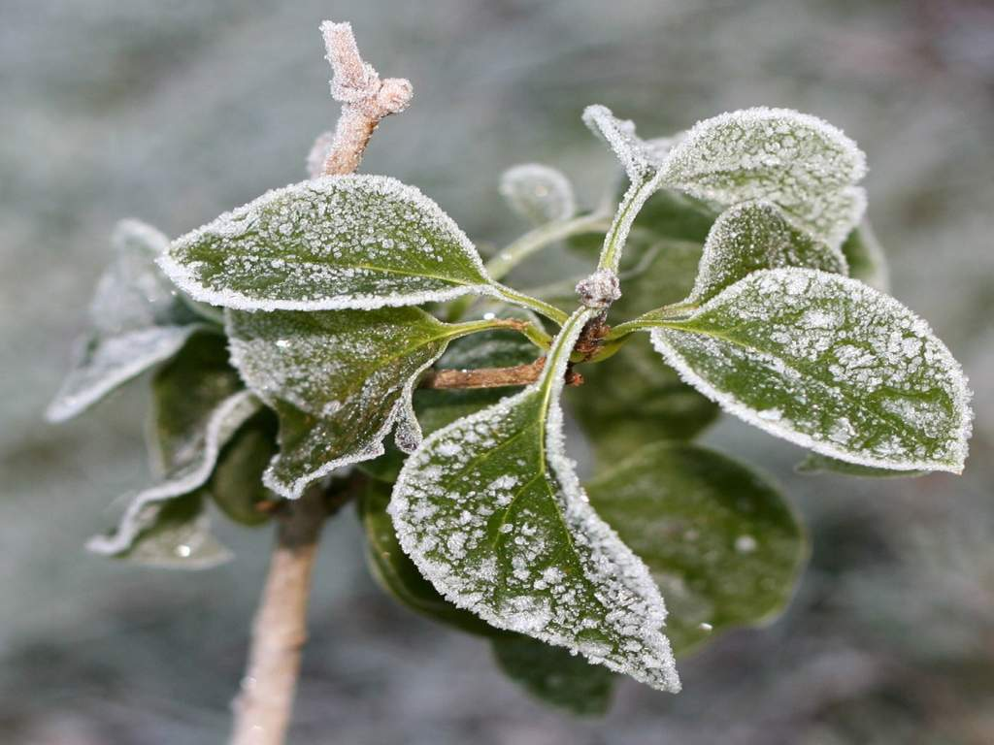
shuāng
冰霜

Slide 12
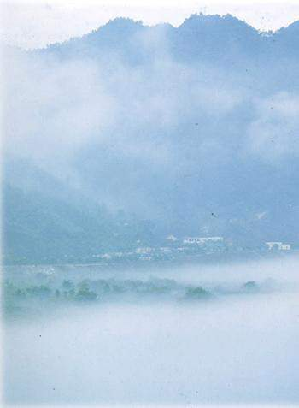
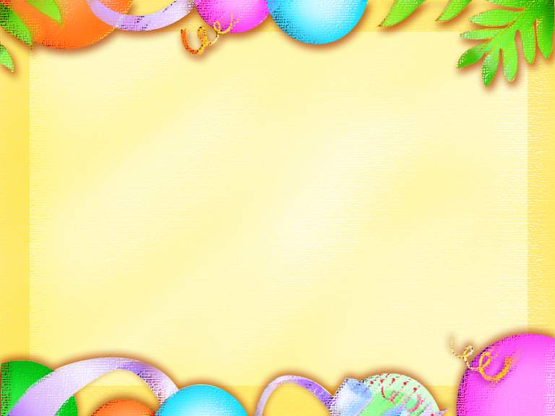
wù
云 对 雾
shuāng
雪 对 霜

Slide 13
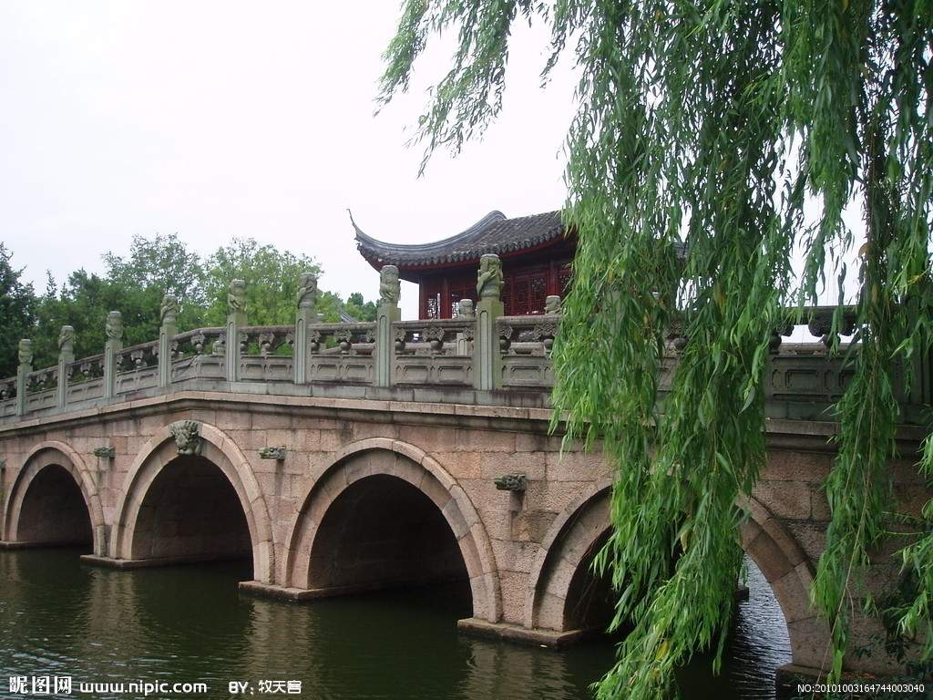
和风

Slide 14
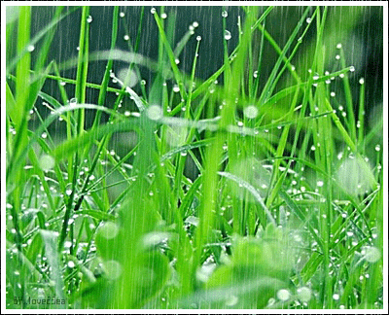
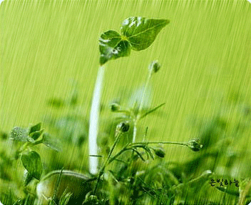
细雨

Slide 15

xiá
朝霞

Slide 16

zhāo xiá
朝 霞 满 天

Slide 17
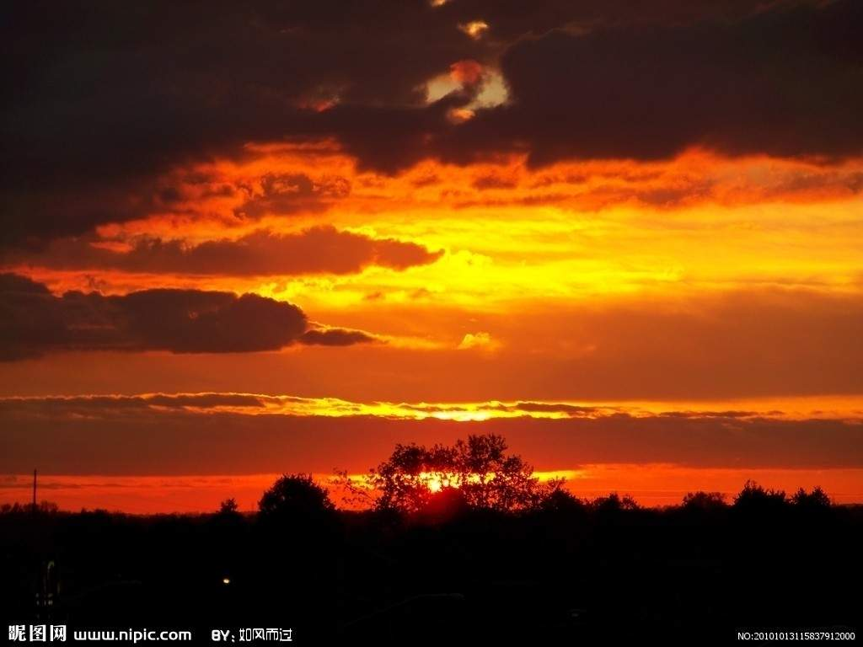
xī
夕阳

Slide 18

夕 阳 西 下

Slide 19
hé
和 风 对 细 雨
zhāo xiá xī
朝 霞 对 夕 阳

Slide 20
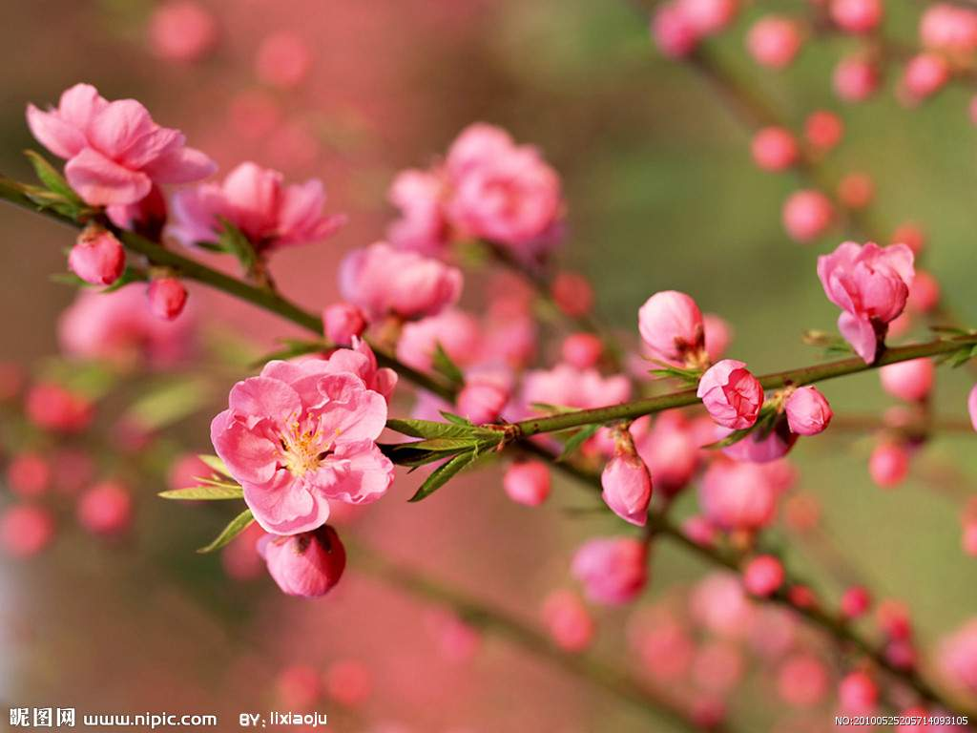
桃花

Slide 21
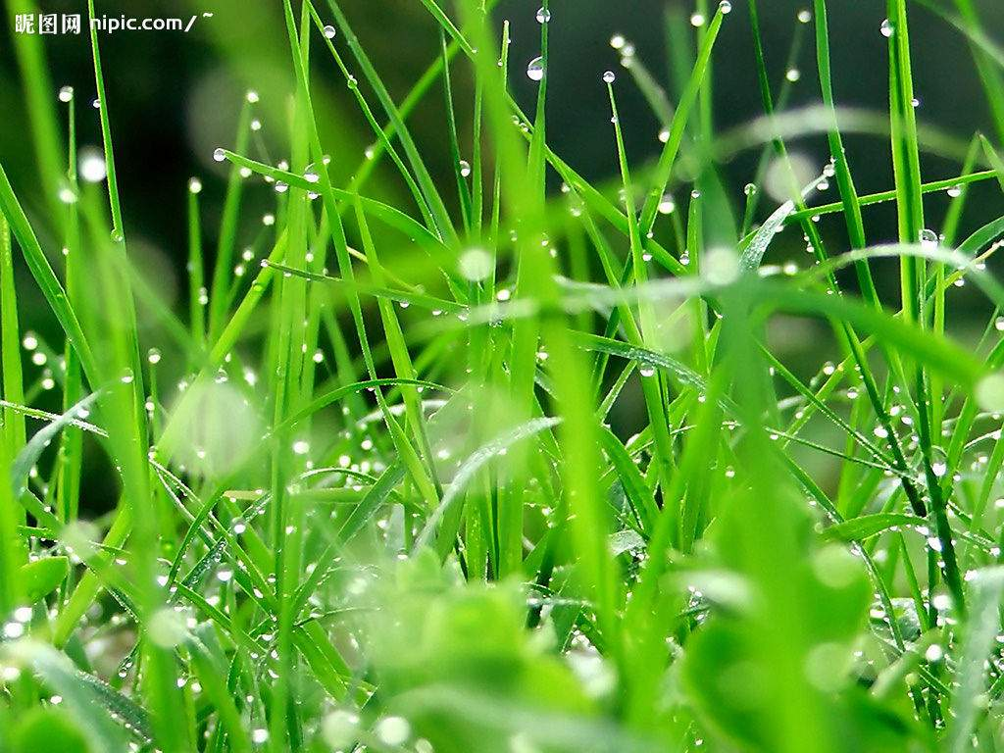
草

Slide 22

dié
蝴蝶

Slide 23
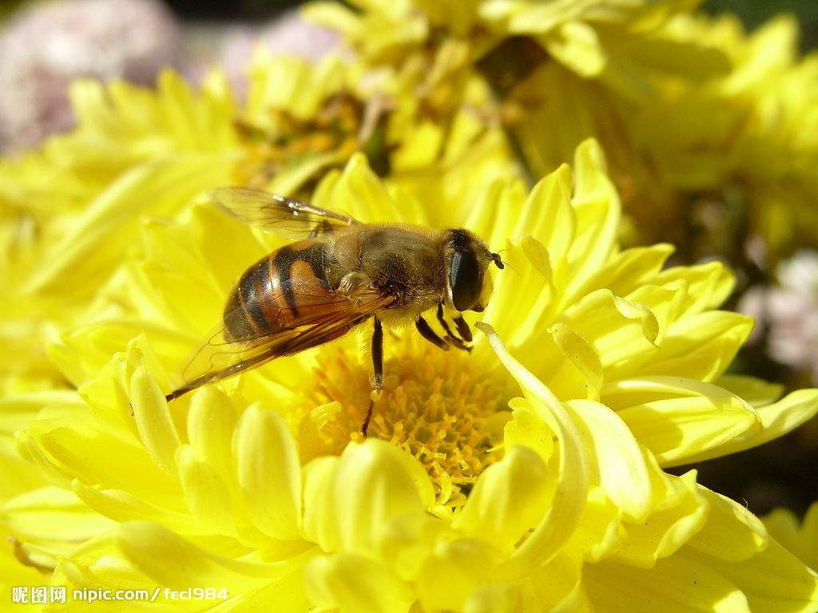
é
fēng
蜜蜂

Slide 24

花 对 草
dié fēng
蝶 对 蜂

Slide 25

蓝天
ē
ē
碧野

Slide 26
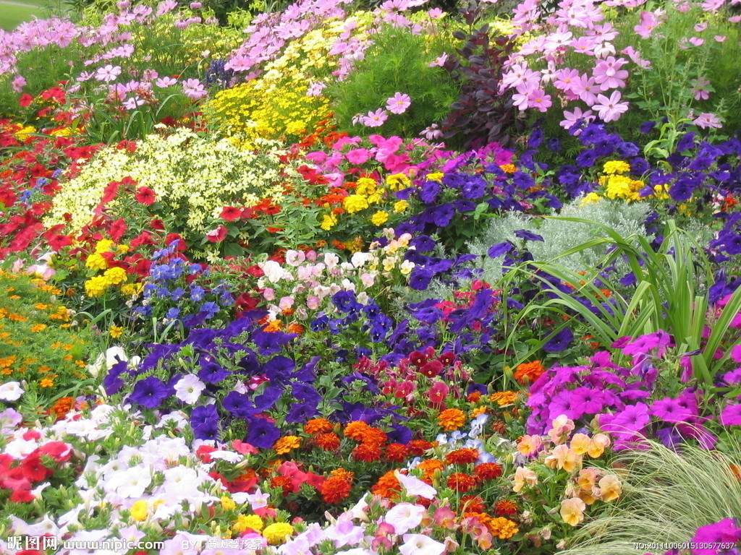
紫色小花
红花

Slide 27

bì
蓝 天 对 碧 野
zǐ qiān
万 紫 对 千 红

Slide 28
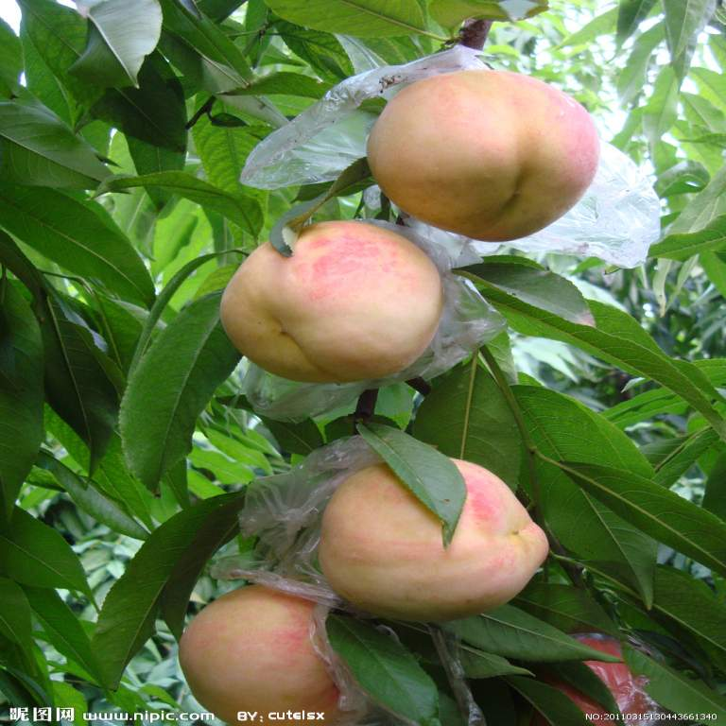
桃树

Slide 29
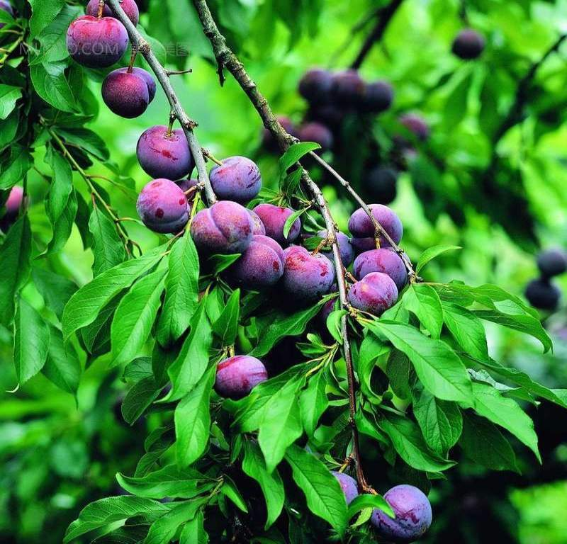
李子树

Slide 30
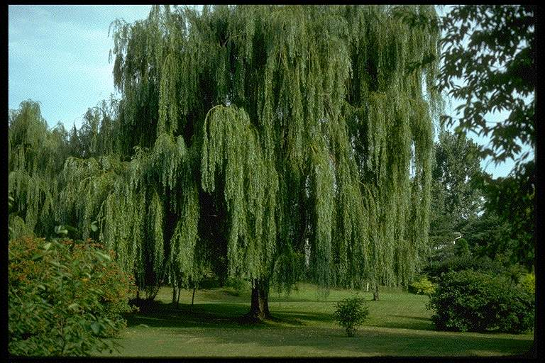

Slide 31
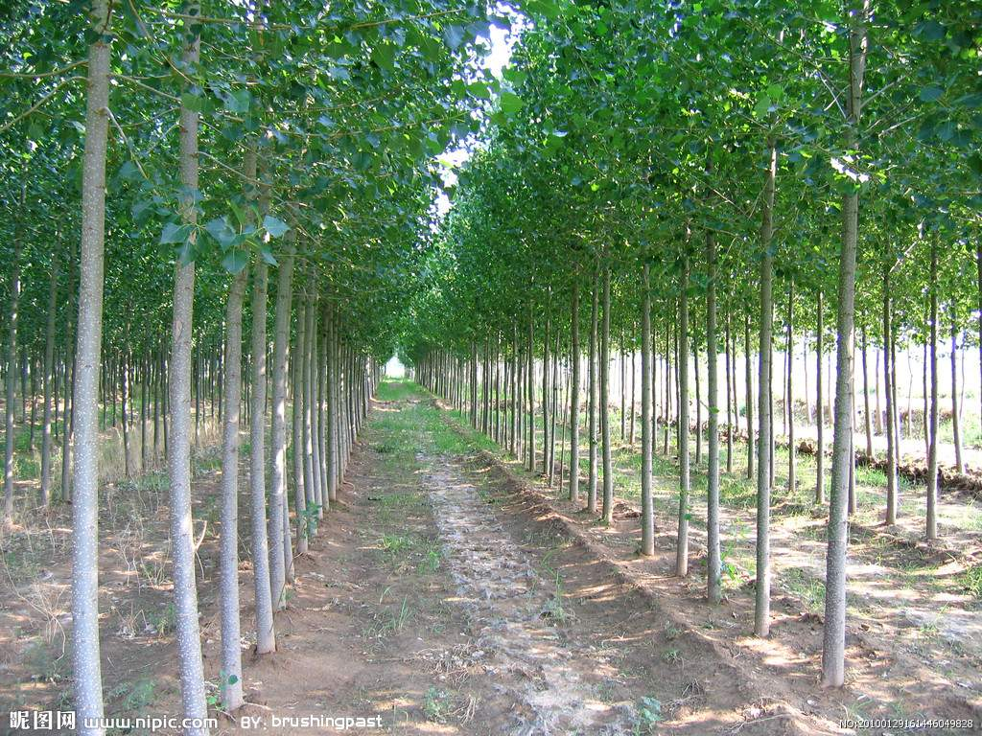
杨 树

Slide 32

lǐ
桃 对 李
yáng
柳 对 杨

Slide 33
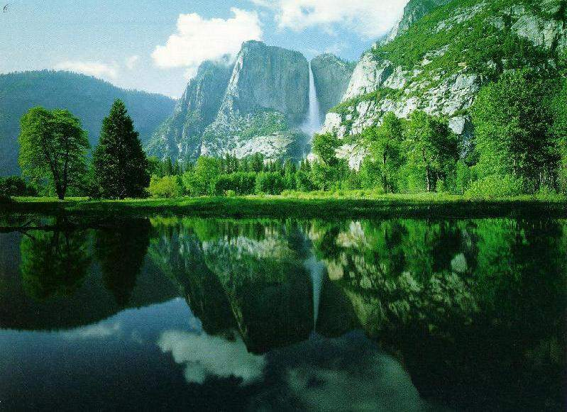
Xiù
山清水秀

Slide 34
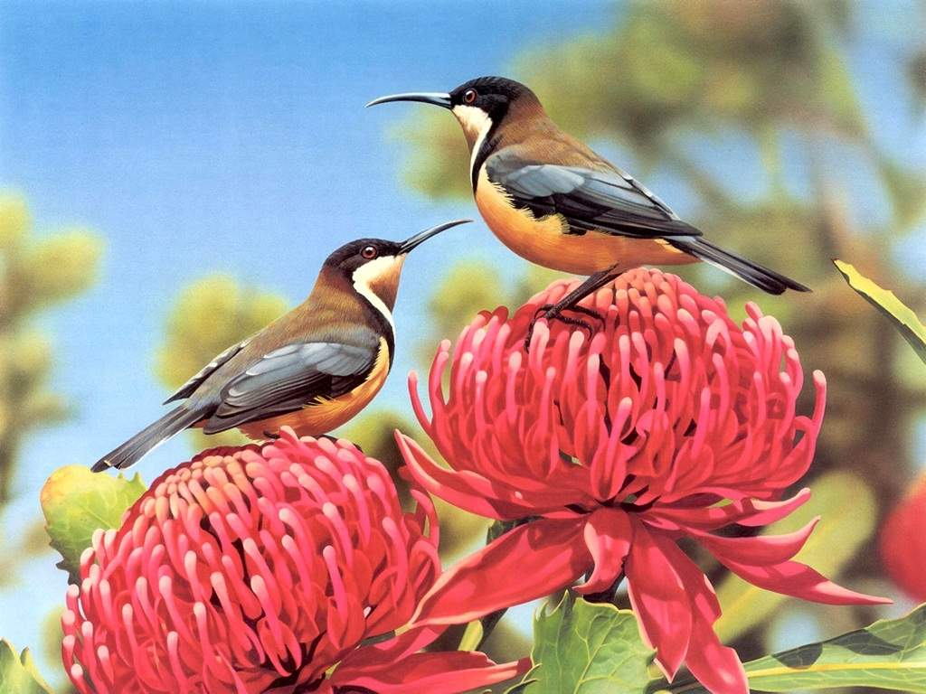
鸟语花香

Slide 35
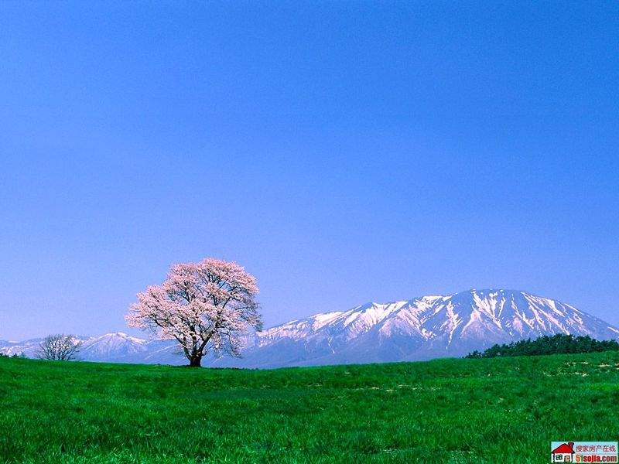
xiù
山清 对 水秀
鸟语 对 花香

Slide 36

云对雾，
雪对霜。
和风对细雨，
朝霞对夕阳。
花对草，
蝶对蜂。
蓝天对碧野，
万紫对千红。
桃对李，
柳对杨。
山清对水秀，
鸟语对花香。

Slide 37

白
外
黑对（ ），里对（ ）。
高对（ ），粗对（ ）。
远对（ ），古对（ ）。
明对（ ），早对（ ）。
有对（ ），出对（ ）。
前对（ ），左对（ ）。
低
细
近
今
暗
晚
无
入
后
右

